Slide 1
적록색약
https://www.acmicpc.net/problem/10026

Slide 2
BFS or DFS
그림의 모든 픽셀에서 DFS를 수행하고 방문여부를 체크한다.
픽셀의 방문여부에 따라 카운트를 한다.
이동할 수 있는 경로는 아래와 같은 두 가지 경우로 나뉜다.
그림의 RGB 색 모두를 구분할 수 있는 경우
그림의 (R - G) , B 만을 구분할 수 있는 경우

Slide 3
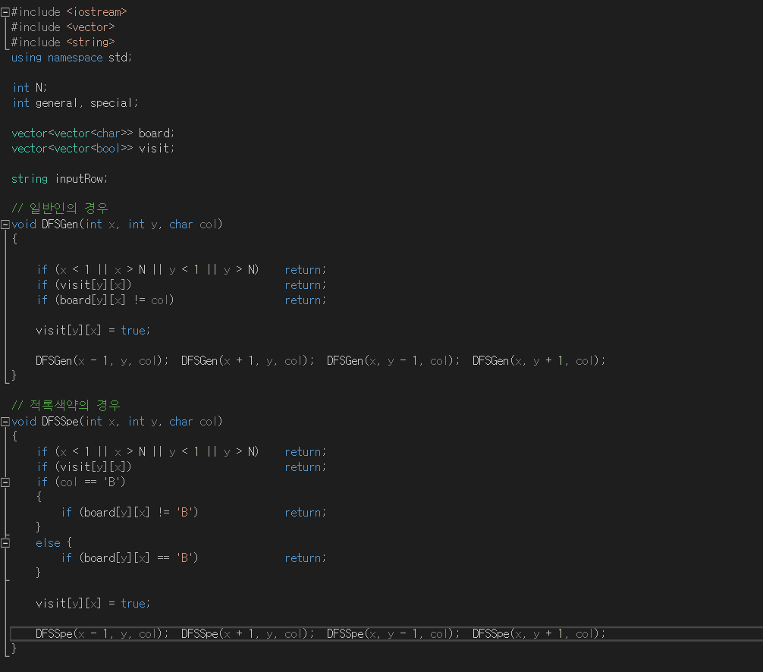
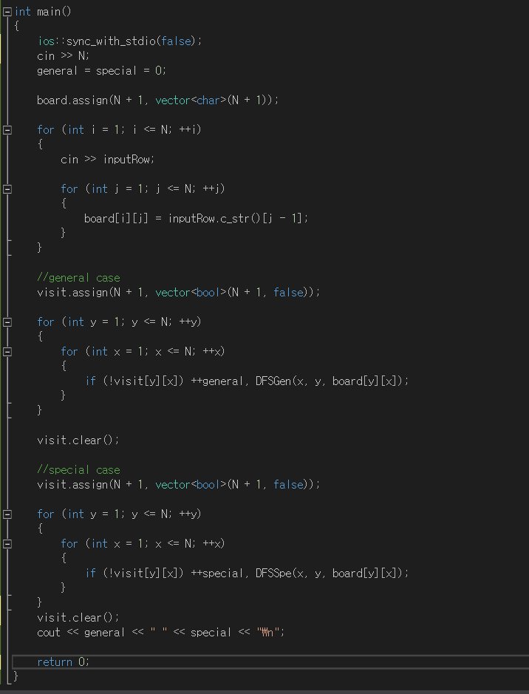
CODE

